Slide 1
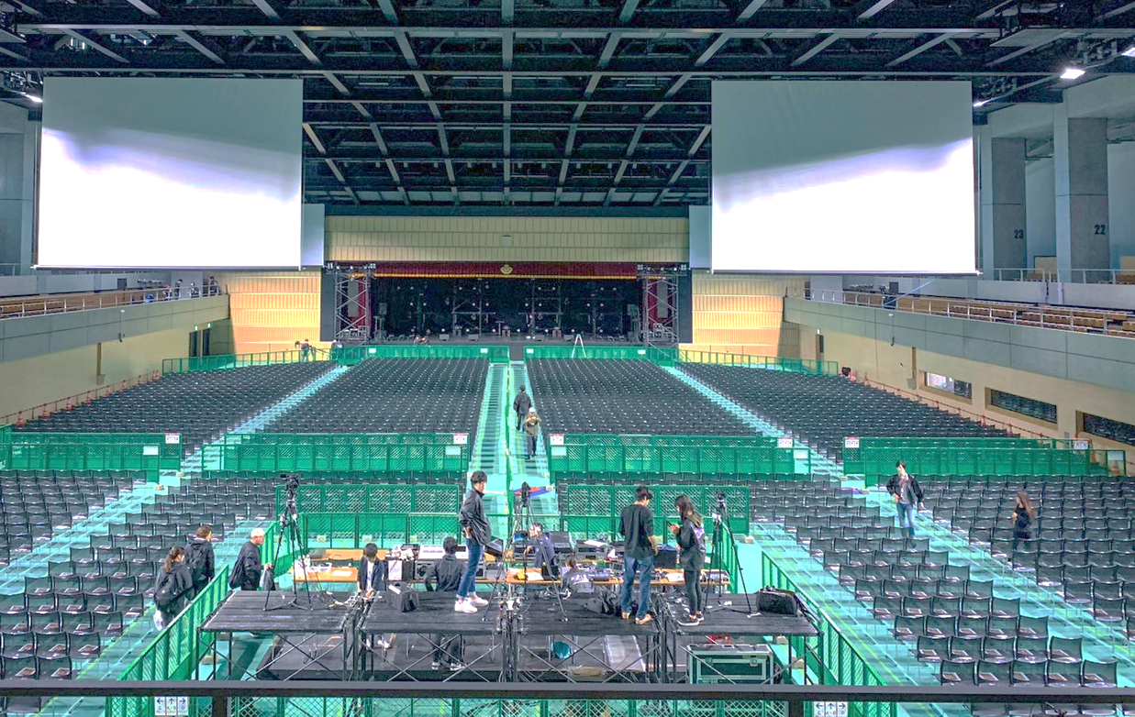
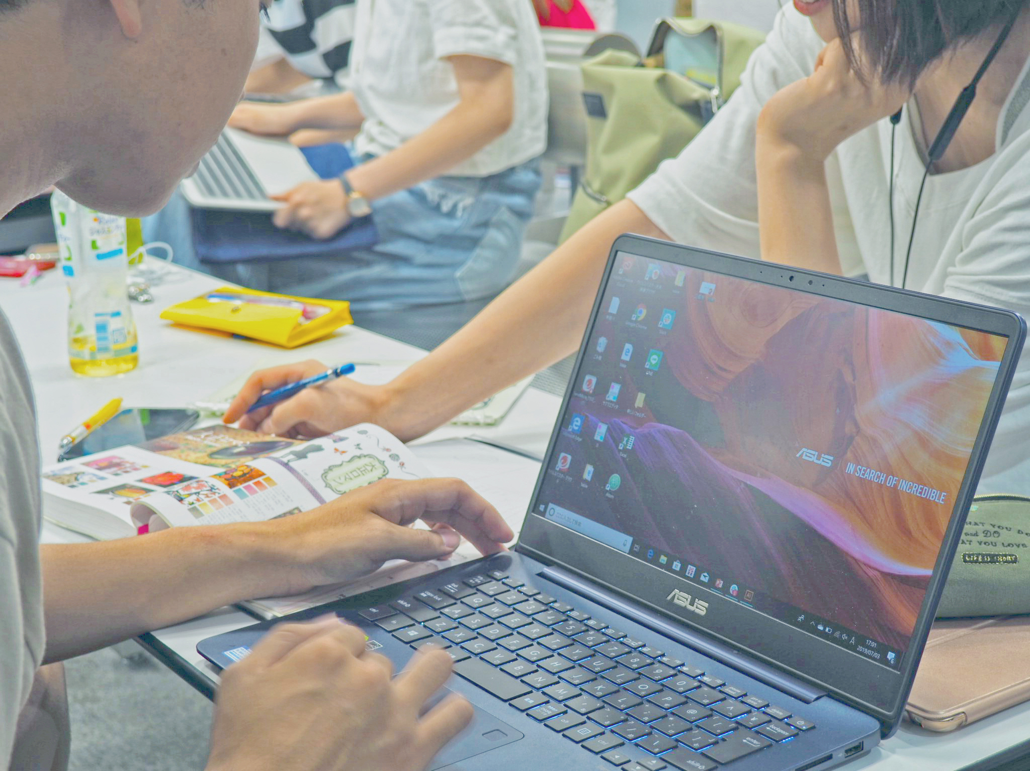
早稲田リンクス
「人と情報の交差点」

Slide 2
目次
１．早稲田リンクスとは？
２．フリーペーパー
３．ウェブ
４．イベント
５．その他

Slide 3
１．早稲田リンクスとは？
Free Paper
a. サークルの概要
・1996年に設立された早稲田大学公認団体
・フリーペーパー・イベント・ウェブの三媒体を用いて思いを発信するマルチメディアサークルです。
Event
Web

Slide 4
b. 活動日・活動場所
・活動日：毎週水曜日18:30～
・活動場所：学生会館 or 早稲田キャンパス3号館
・全体会議では進捗報告・意見交換などを行います
c. メンバー
・サークル在籍人数（2020年4月時点）
3年生 26人
2年生 36人
・他大学生、2年生以上の入会も大歓迎です！

Slide 5
２．フリーペーパー
a. フリーペーパーの概要
・春秋の年2回発行
・毎号違うテーマ
・前号まではサークルとして日本最大級の5000部発行（年間1万部）
・制作陣の役割
編集 / ライター / デザイナー / カメラマン

Slide 6
b. バックナンバー紹介
Vol. 39
「目の前に、まち」
2019 秋
Vol. 38
「ひとりでいること」
2019 春
Vol. 37
「壊す」
2018 秋
Vol. 36
「選ぶ」
2018 春

Slide 7
c. インタビュイー
・武尊（K-1ファイター）
・Zeebra（ヒップホップMC）
・呂布カルマ（ラッパー）
・FROGMAN (アニメ監督・声優)
・村田沙耶香（小説家）『コンビニ人間』
・大友愛（元バレーボール日本代表）
・高橋弘樹（テレビ東京プロデューサー）
・福沢博文（元特撮スタントマン）
・福嶋麻衣子（でんぱ組.incプロデューサー）
・小山田壮平（音楽家・元andymoriボーカル）

Slide 8
３．ウェブ
a. 概要
・ウェブ記事の作成をします。現在 つのウェブサイトを運営しています。
（HPは現在復旧作業中です）
・主なコンテンツ
・palette
・わせにゅー
・早稲田の杜
・るるぱ

Slide 9
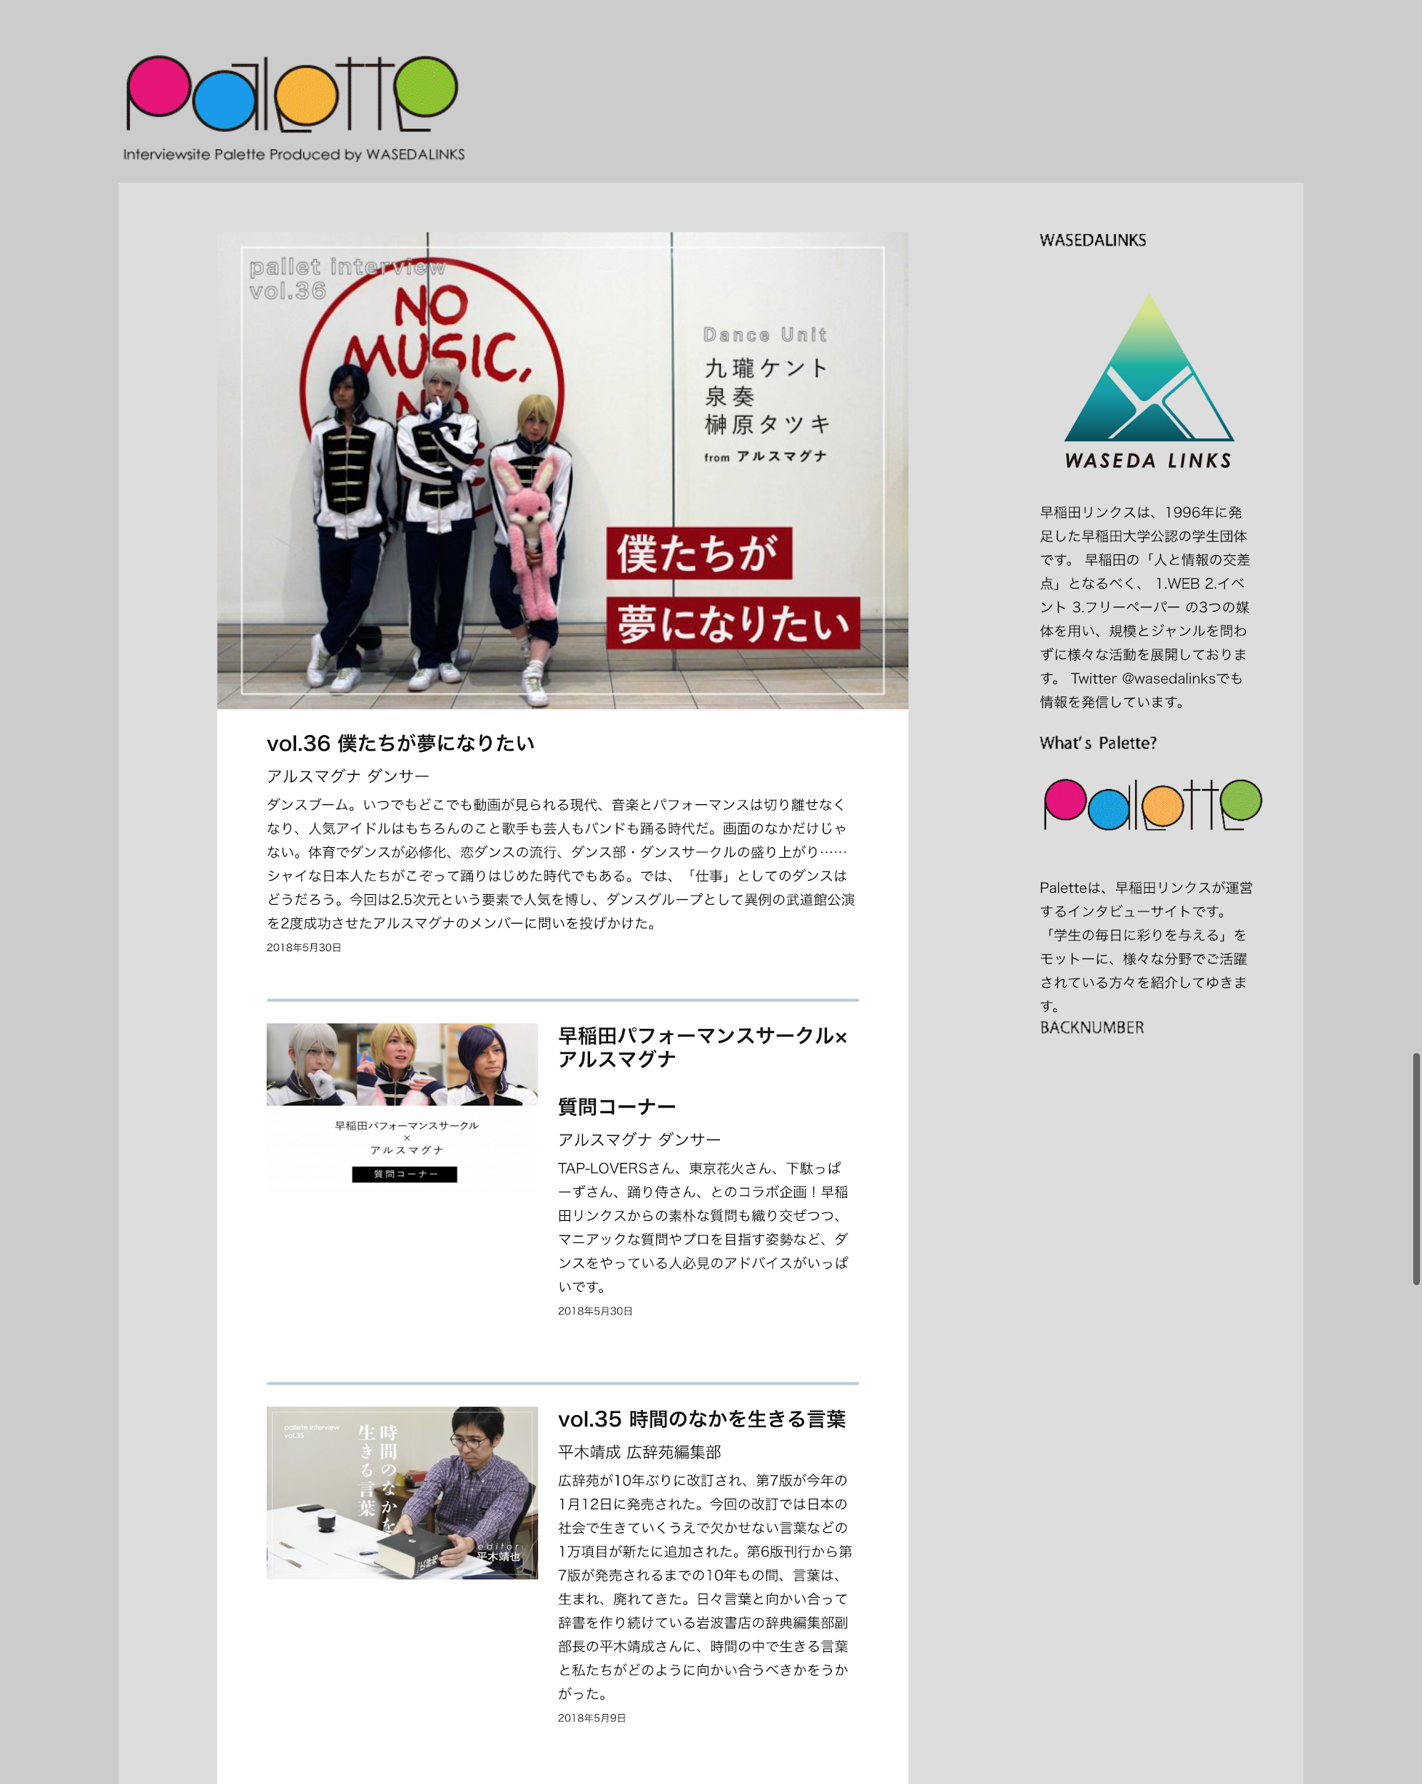
b. コンテンツ紹介
① 「palette (パレット)」
・サークル員が興味のある人に自由にインタビューします。
・過去のインタビューイー例
・チャットモンチー（アーティスト）
・アルコ＆ピース（お笑い芸人）
・太志（Aqua Timezボーカル）

Slide 10
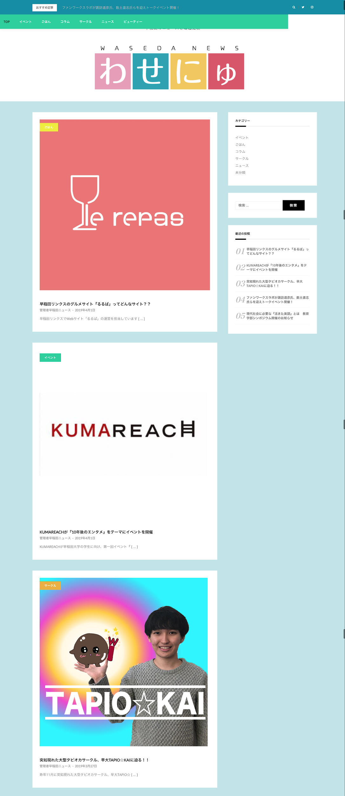
②「わせにゅー」
・「早稲田の情報インフラ」を目標に早稲田大学とその周辺の情報を伝えています。
・文量も短く、どんどん更新されるので気軽にチャレンジできます！

Slide 11
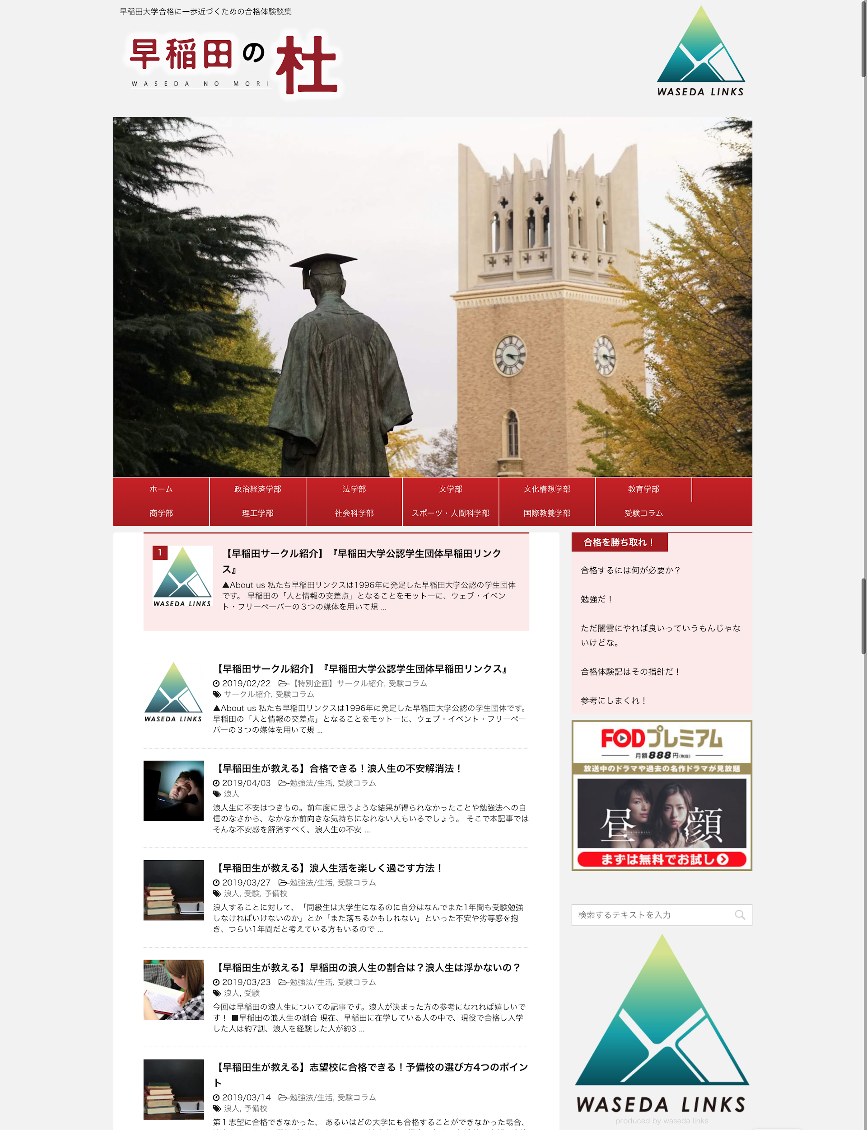
③「早稲田の杜 (わせもり)」
・月間10万PVを誇ります。早稲田大学内のサークルが運営するウェブサイトとしては最大級の閲覧数を集めます。

Slide 12
４．イベント
a. 概要
・イベントは主に2種類あります。
①トークイベント
② ライブイベント
・一昨年の早稲田祭ではトークイベントを３つ行い、昨年の早稲田祭では早稲田アリーナにてライブイベントを開催しました。

Slide 13
b. 過去のイベント
いのちを吹き込む（2018年）
・緒方恵美（声優）
・岸誠二（アニメ演出家）
・比嘉勇二（プロデューサー）
未来のページをめくる（2017年）
・西野亮廣（絵本作家）
・箕輪厚介（編集者）

Slide 14
ニホンゴで、踊れ（2018年）
・KING KONG JAPAN
・Elle Teresa
・City Your City
・STEPHENSMITH
目に視える音（2017年）
・DOTAMA（ラッパー）
・山地康太（MV制作者）
・鹿野淳（音楽評論家）

Slide 15
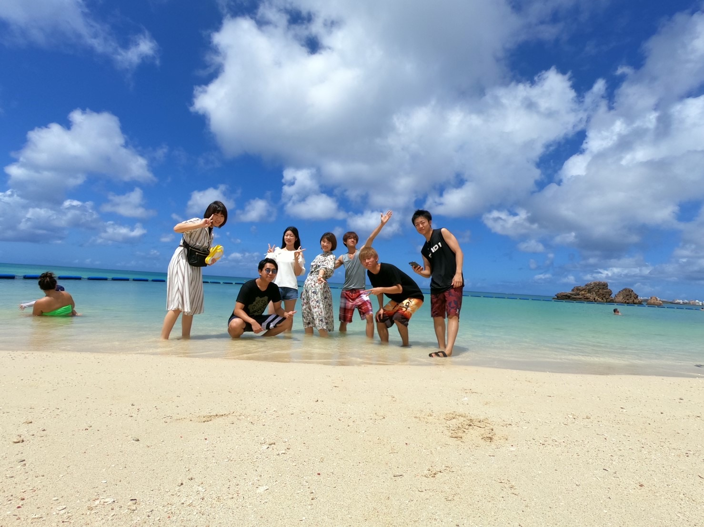
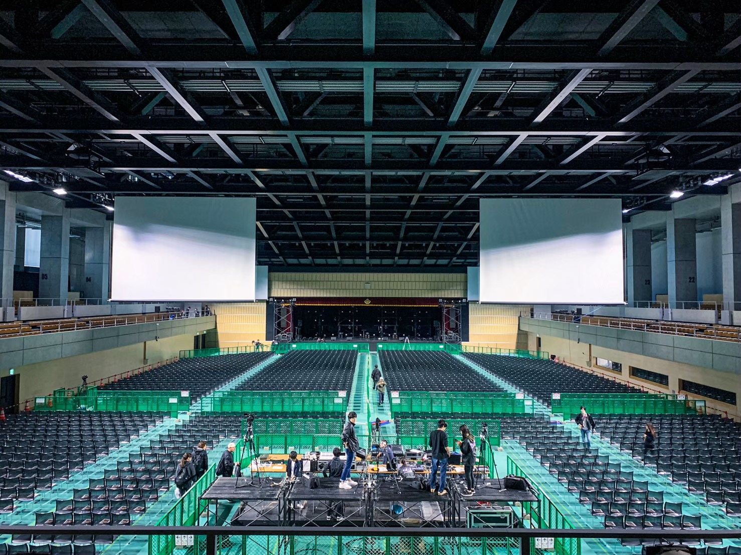
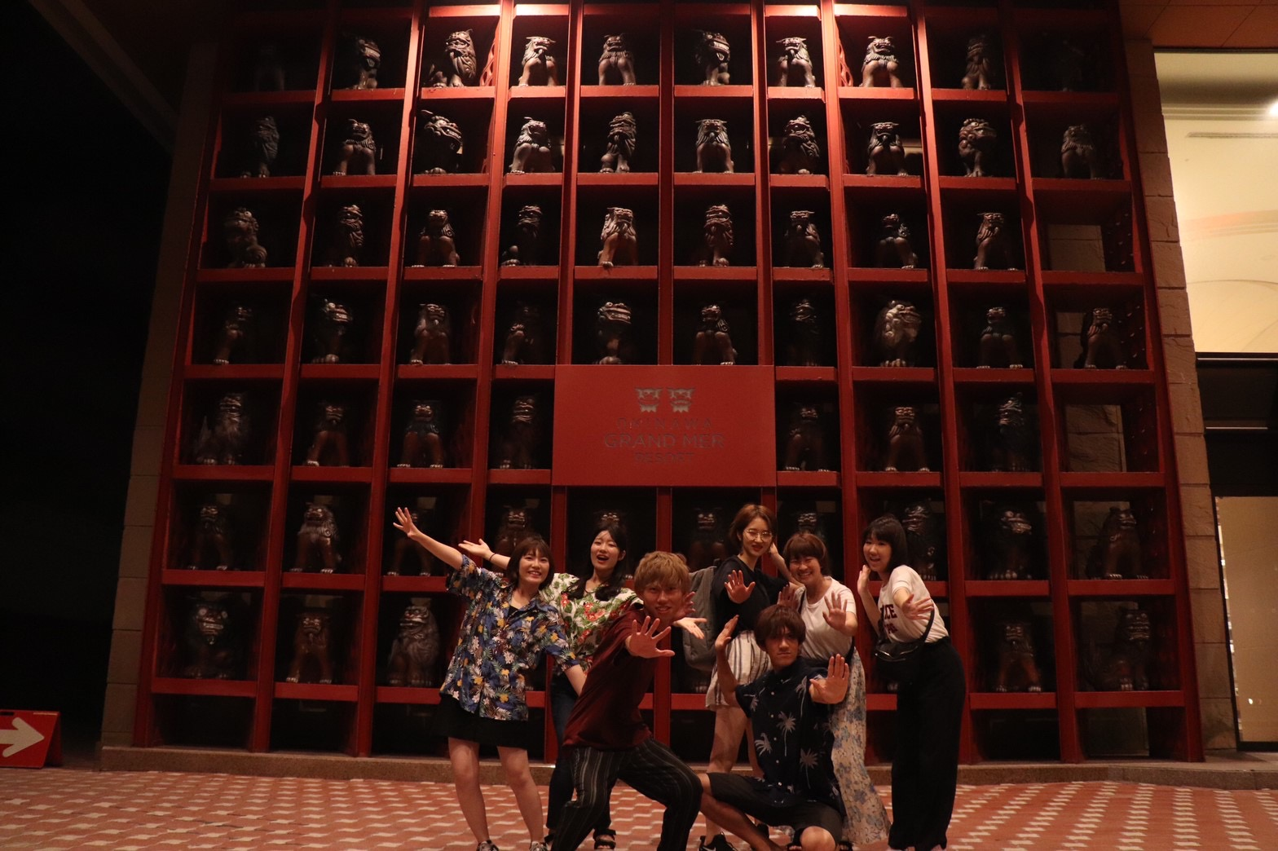
a. 年間スケジュール
4月 新歓活動
5月 新歓合宿（山梨）
8月 1年生企画（トークイベント）
10月 秋ボル（フリーペーパー）発行
11月 早稲田祭（きゃりーぱみゅぱみゅライブ）
12月 引退式・代替わり
3月 追い出しコンパ・春ボル発行・春合宿
※ スケジュールは昨年度のものです。本年度は一部変更になる可能性があります。

Slide 16
b. リンクスのここがオススメ！
・著名人にインタビューできる！
・憧れの人をイベントに呼べる！
・デザインやウェブサイト作成を勉強し、実践できる！
・ライターとして記事作成を経験できる！
・価値観を共有する友と出会える！
それぞれの「好き」をコンテンツにできる！

Slide 17
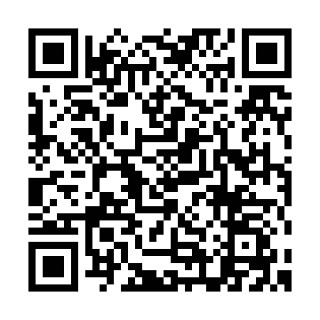
LINE＠・Twitterにて新歓情報を配信しています！
追加して最新情報をチェックしましょう！
新歓用 Official LINE@
新歓用Twitter
@Links_shinkan

